Slide 1
Κινούμενο σχέδιο
Τι είναι άραγε;

Slide 2
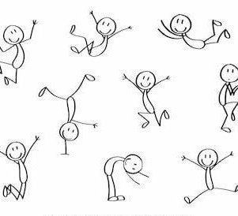
Το κινούμενο σχέδιο (Animation), έχει να κάνει με την καταγραφή μιας σειράς, ελάχιστα διαφοροποιημένων μεταξύ τους, στατικών εικόνων, οι οποίες κυλούν, διαδέχοντας η μία την άλλη με μεγάλη ταχύτητα. Έτσι, με αυτόν τον τρόπο πετυχαίνεται η απεικόνιση της ψευδαίσθησης της κίνησης.

Slide 3
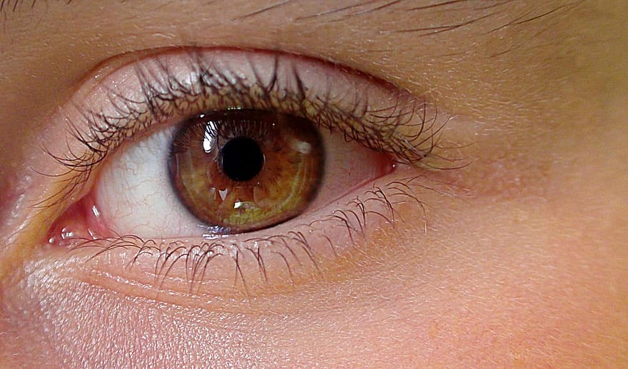
Κατά τον 11ο αιώνα, διαπιστώθηκε το φαινόμενο διατήρησης της εικόνας στο ανθρώπινο μάτι επί 1/12 του δευτερολέπτου, γεγονός το οποίο έχει ως αποτέλεσμα, να προκαλείται η εντύπωση ότι η προηγούμενη εικόνα αναμειγνύεται με την επόμενη και τελικά ότι κινείται. Το φαινόμενο αυτό, ονομάστηκε "μεταίσθημα" ή "μετείκασμα".
Συγκεκριμένα, 24 εικόνες απαιτούνται για την ολοκλήρωση ενός δευτερολέπτου μιας ταινίας κινουμένων σχεδίων, γεγονός που υποδηλώνει τον βαθμό δυσκολίας της δημιουργίας μιας τέτοιας ταινίας.

Slide 4
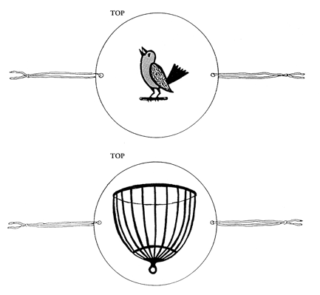
Το θαυματοτρόπιο
Το θαυματοτρόπιο είναι ουσιαστικά ένα απλό παιχνίδι, το οποίο ήταν αρκετά δημοφιλές κατά την Βικτωριανή Εποχή. Πιο συγκεκριμένα, το θαυματοτρόπιο είναι ένας μικρός κυκλικός δίσκος, σε κάθε πλευρά του οποίου απεικονίζονται δύο διαφορετικές μεταξύ τους εικόνες. Ο δίσκος αυτός είναι συνδεδεμένος με δύο κομμάτια νήματος, τα οποία είναι δεμένα περιμετρικά πάνω στην ευθεία της διαμέτρου του κύκλου. Την στιγμή που κάποιος θα στροβιλίσει τα νήματα με ταχύτητα, οι δύο ξεχωριστές εικόνες θα εμφανιστούν συνδυασμένες σε μία νέα εικόνα, στα μάτια του παρατηρητή.

Slide 5
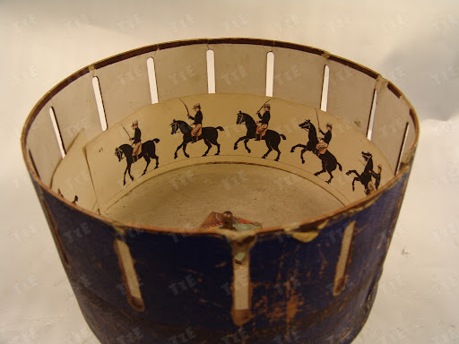
Το ζωοτρόπιο
Πρόκειται για μία κυλινδρική περιστρεφόμενη συσκευή, στα εσωτερικά τοιχώματα της οποίας είναι τοποθετημένη περιμετρικά, μία χάρτινη ταινία, πάνω στην οποία είναι τυπωμένα πολυάριθμα σκίτσα, ελάχιστα διαφοροποιημένα μεταξύ τους (καρέ). Υπάρχουν κατακόρυφες σχισμές σε όλο το μήκος της κυλινδρικής αυτής συσκευής, μέσα από τις οποίες μπορεί ο παρατηρητής να διακρίνει τις εικόνες να κινούνται. Η κίνηση των εικόνων είναι αντίθετη από αυτήν του κυλίνδρου καθώς αυτός περιστρέφεται.

Slide 6
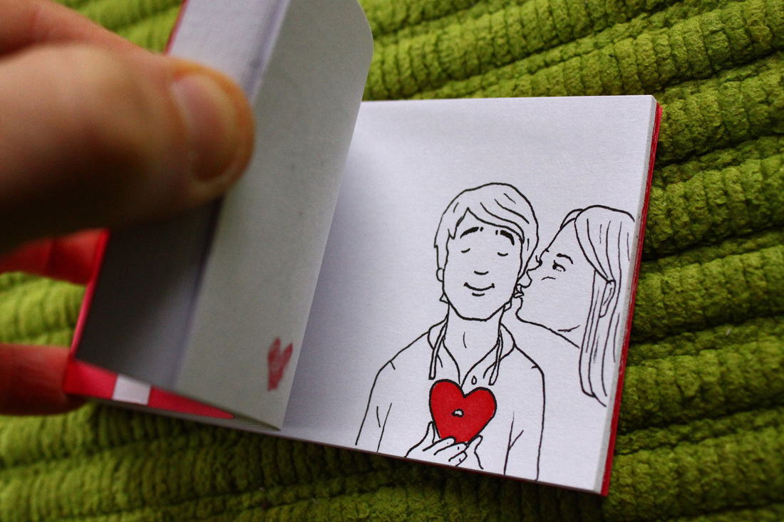
Το φιλοσκόπιο
Ένα flip book, είναι απλά ένα βιβλίο που αποτελείται από εξαιρετικά εύκαμπτες και ελαστικές σελίδες, πάνω στις οποίες αναπαριστάται μία αλληλουχία σκιτσαρισμένων εικόνων, τυπωμένων στις αδέσμευτες άκρες των σελίδων. Ο παρατηρητής, λυγίζει τις σελίδες προς τα πίσω και στην συνέχεια τις ελευθερώνει μία μία απότομα και με ταχύτητα, έτσι ώστε να φανερώνεται η κάθε εικόνα και στιγμιαία να προϊδεάζει τον θεατή για την επακόλουθη, η οποία στην συνέχεια θα λειτουργήσει με ακριβώς τον ίδιο τρόπο. Εκμεταλλεύεται δηλαδή την "αδυναμία" του ανθρώπινου ματιού, να αντιλαμβάνεται σωστά την ραγδαία εναλλαγή των εικόνων.

Slide 7
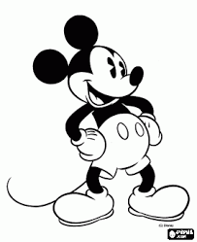
Από την εικόνα στον κινηματογράφο
Ο δρόμος για την ανακάλυψη του κινηματογράφου έχει ανοίξει. Με την εφεύρεση της φωτογραφίας και την τελειοποίηση των μηχανών προβολής τα σχέδια αντικαταστάθηκαν από φωτογραφίες διαδοχικά τραβηγμένες σε μικρά χρονικά διαστήματα, σε μορφή ταινιών.
Στην αρχή του 20ού αι. χρησιμοποιείται η μηχανή λήψης για την κινηματογράφηση των σχεδίων. Σήμερα, με τη χρήση της ψηφιακής τεχνολογίας, τα κινούμενα σχέδια βρίσκονται στο απόγειό τους.
Ο Ντίσνεΰ το 1928 αναδεικνύει το ποντίκι (ένα από τα πιο περιφρονεμένα ζωάκια), ως το είδωλο του μέσου Αμερικανού πολίτη (εικ. 182). Έξυπνος, φιλικός, μεθοδικός, δραστήριος και επιτυχημένος ο Μίκυ Μάους υλοποιεί το αμερικάνικο όνειρο.
Η δημιουργία του Ντίσνεΰ διαφημίστηκε σημειώνοντας τεράστια εμπορική επιτυχία, που έφθασε στο σημείο να ταυτιστεί η έννοια του κινουμένου σχεδίου με το Μίκυ Μάους.

